Slide 1

Startbijeenkomst Kennisplatform APIs
26-4-2018 Hofclub Woerden

Slide 2
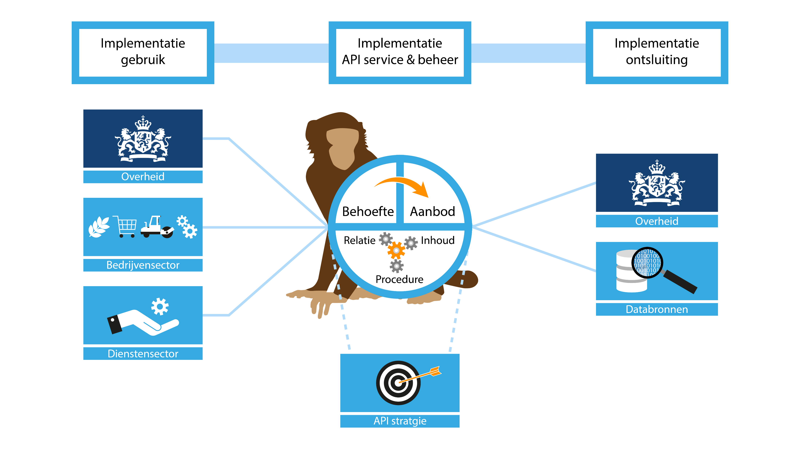

Slide 3
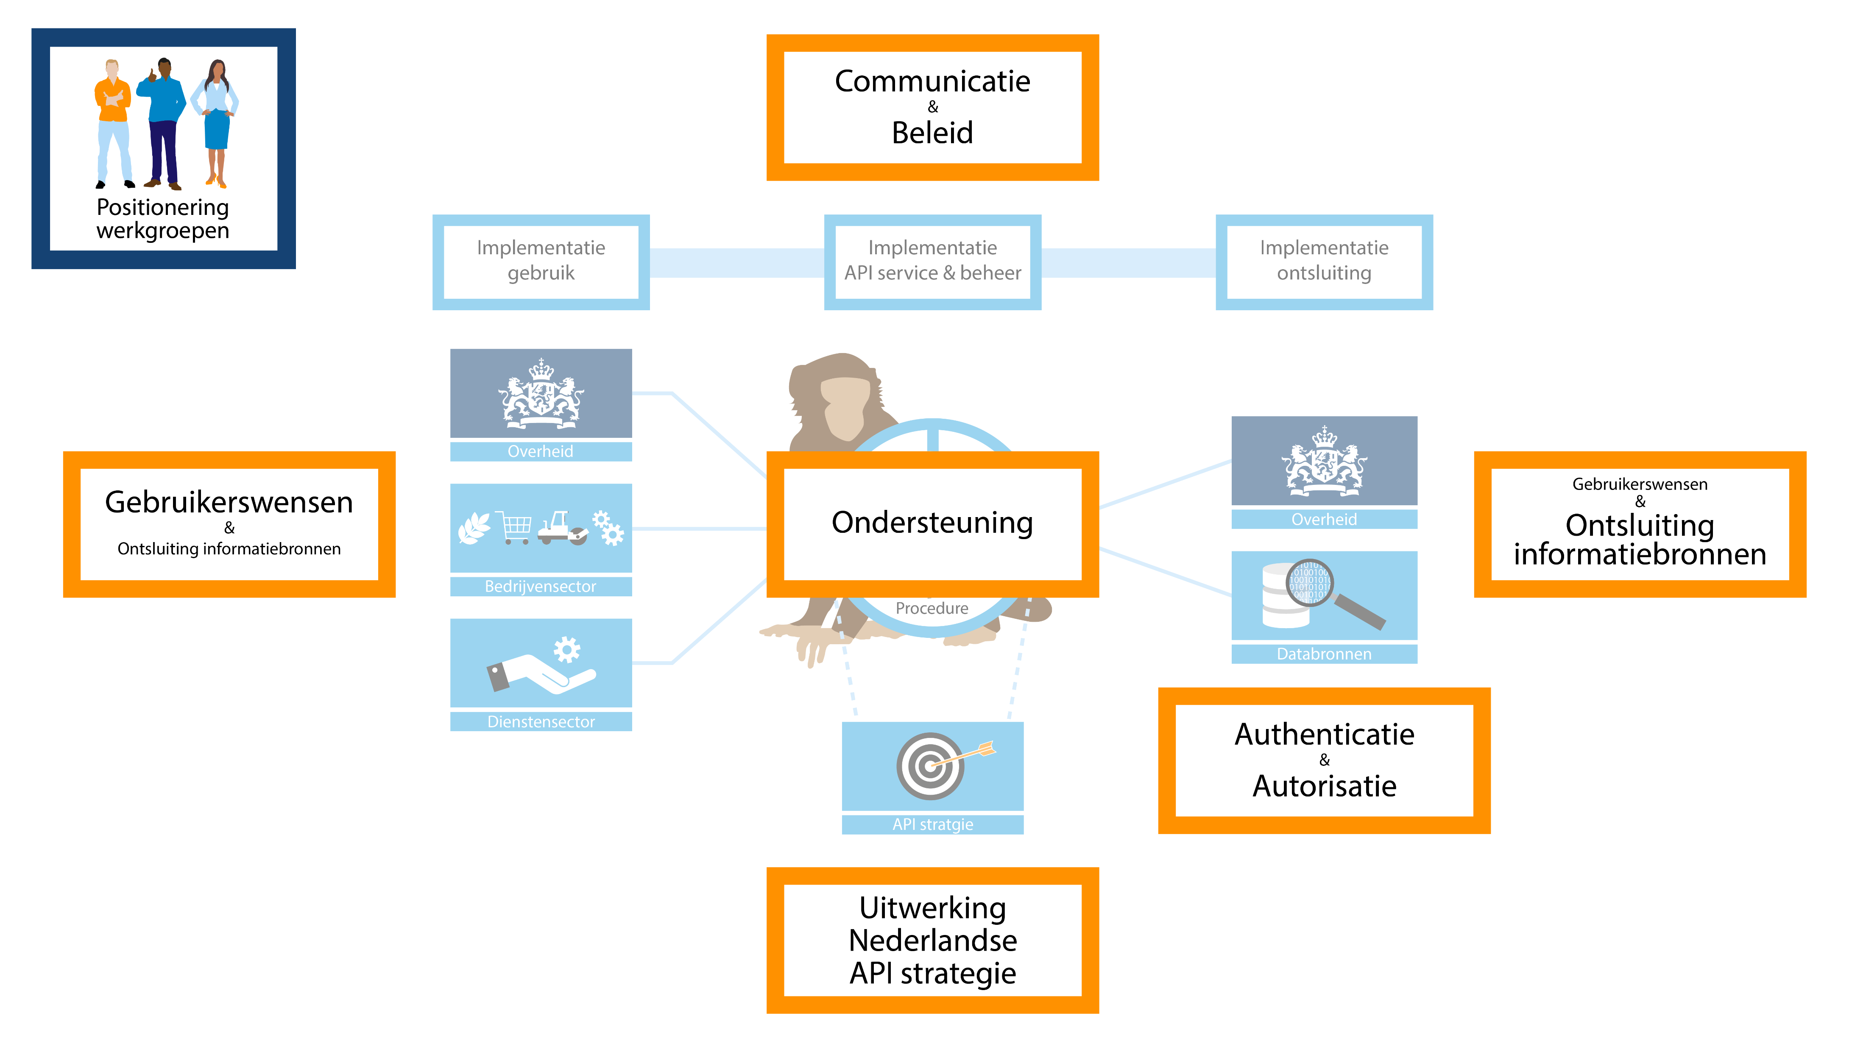

Slide 4
Manifest ‘Naar een overheidsbrede API strategie’
Gezien de ontwikkeling naar een digitale samenleving waar veel digitale diensten op een eenvoudige wijze met elkaar kunnen, willen en moeten samenwerken geloven wij dat de Nederlandse overheid baat heeft bij een Kennisplatform API’s, waarin in gezamenlijkheid gekeken wordt naar strategische en tactische vraagstukken rond het ontwikkelen van API’s door de overheid en gebruik van deze APIs buiten en binnen de overheid.
Wij geloven dat het Kennisplatform API’s zich moet inzetten voor:
het verbinden van overheidspartijen en overheidsleveranciers die nu al werken aan het ontsluiten van informatie en functionaliteit middels API’s en het uitwisselen van kennis en ervaringen;
Het formuleren van een strategie om API’s beter aan te laten sluiten bij de vragen van de gebruikers;
het uniformeren van het aanbieden van API’s d.m.v. het opstellen van een overheidsbrede API strategie om zo de interoperabiliteit, kwaliteit en bruikbaarheid te versterken.
Wij geloven dat in het Kennisplatform de vragen van gebruikers ingebracht moeten worden door ontwikkelaars, bedrijven, decentrale overheden, rijksoverheid en manifestpartijen en dat uit deze gebruikersvragen generieke principes voor het aanbieden van gebruiksgerichte API’s kunnen worden afgeleid.
Wij geloven dat de API-strategie:
direct technisch toepasbaar (implementeerbaar) moet zijn;
een niet-technische uitleg van het waarom van API’s geeft;
functionele behoeften voor API’s vastlegt;
handvaten biedt voor beheeraspecten, waaronder hoe om te gaan met SLAs en met verrekening van kosten;
eind 2018 in concept gereed is en kan rekenen op een breed draagvlak.
In 2019 formeel vastgesteld en breed toegepast zal worden.

Slide 5
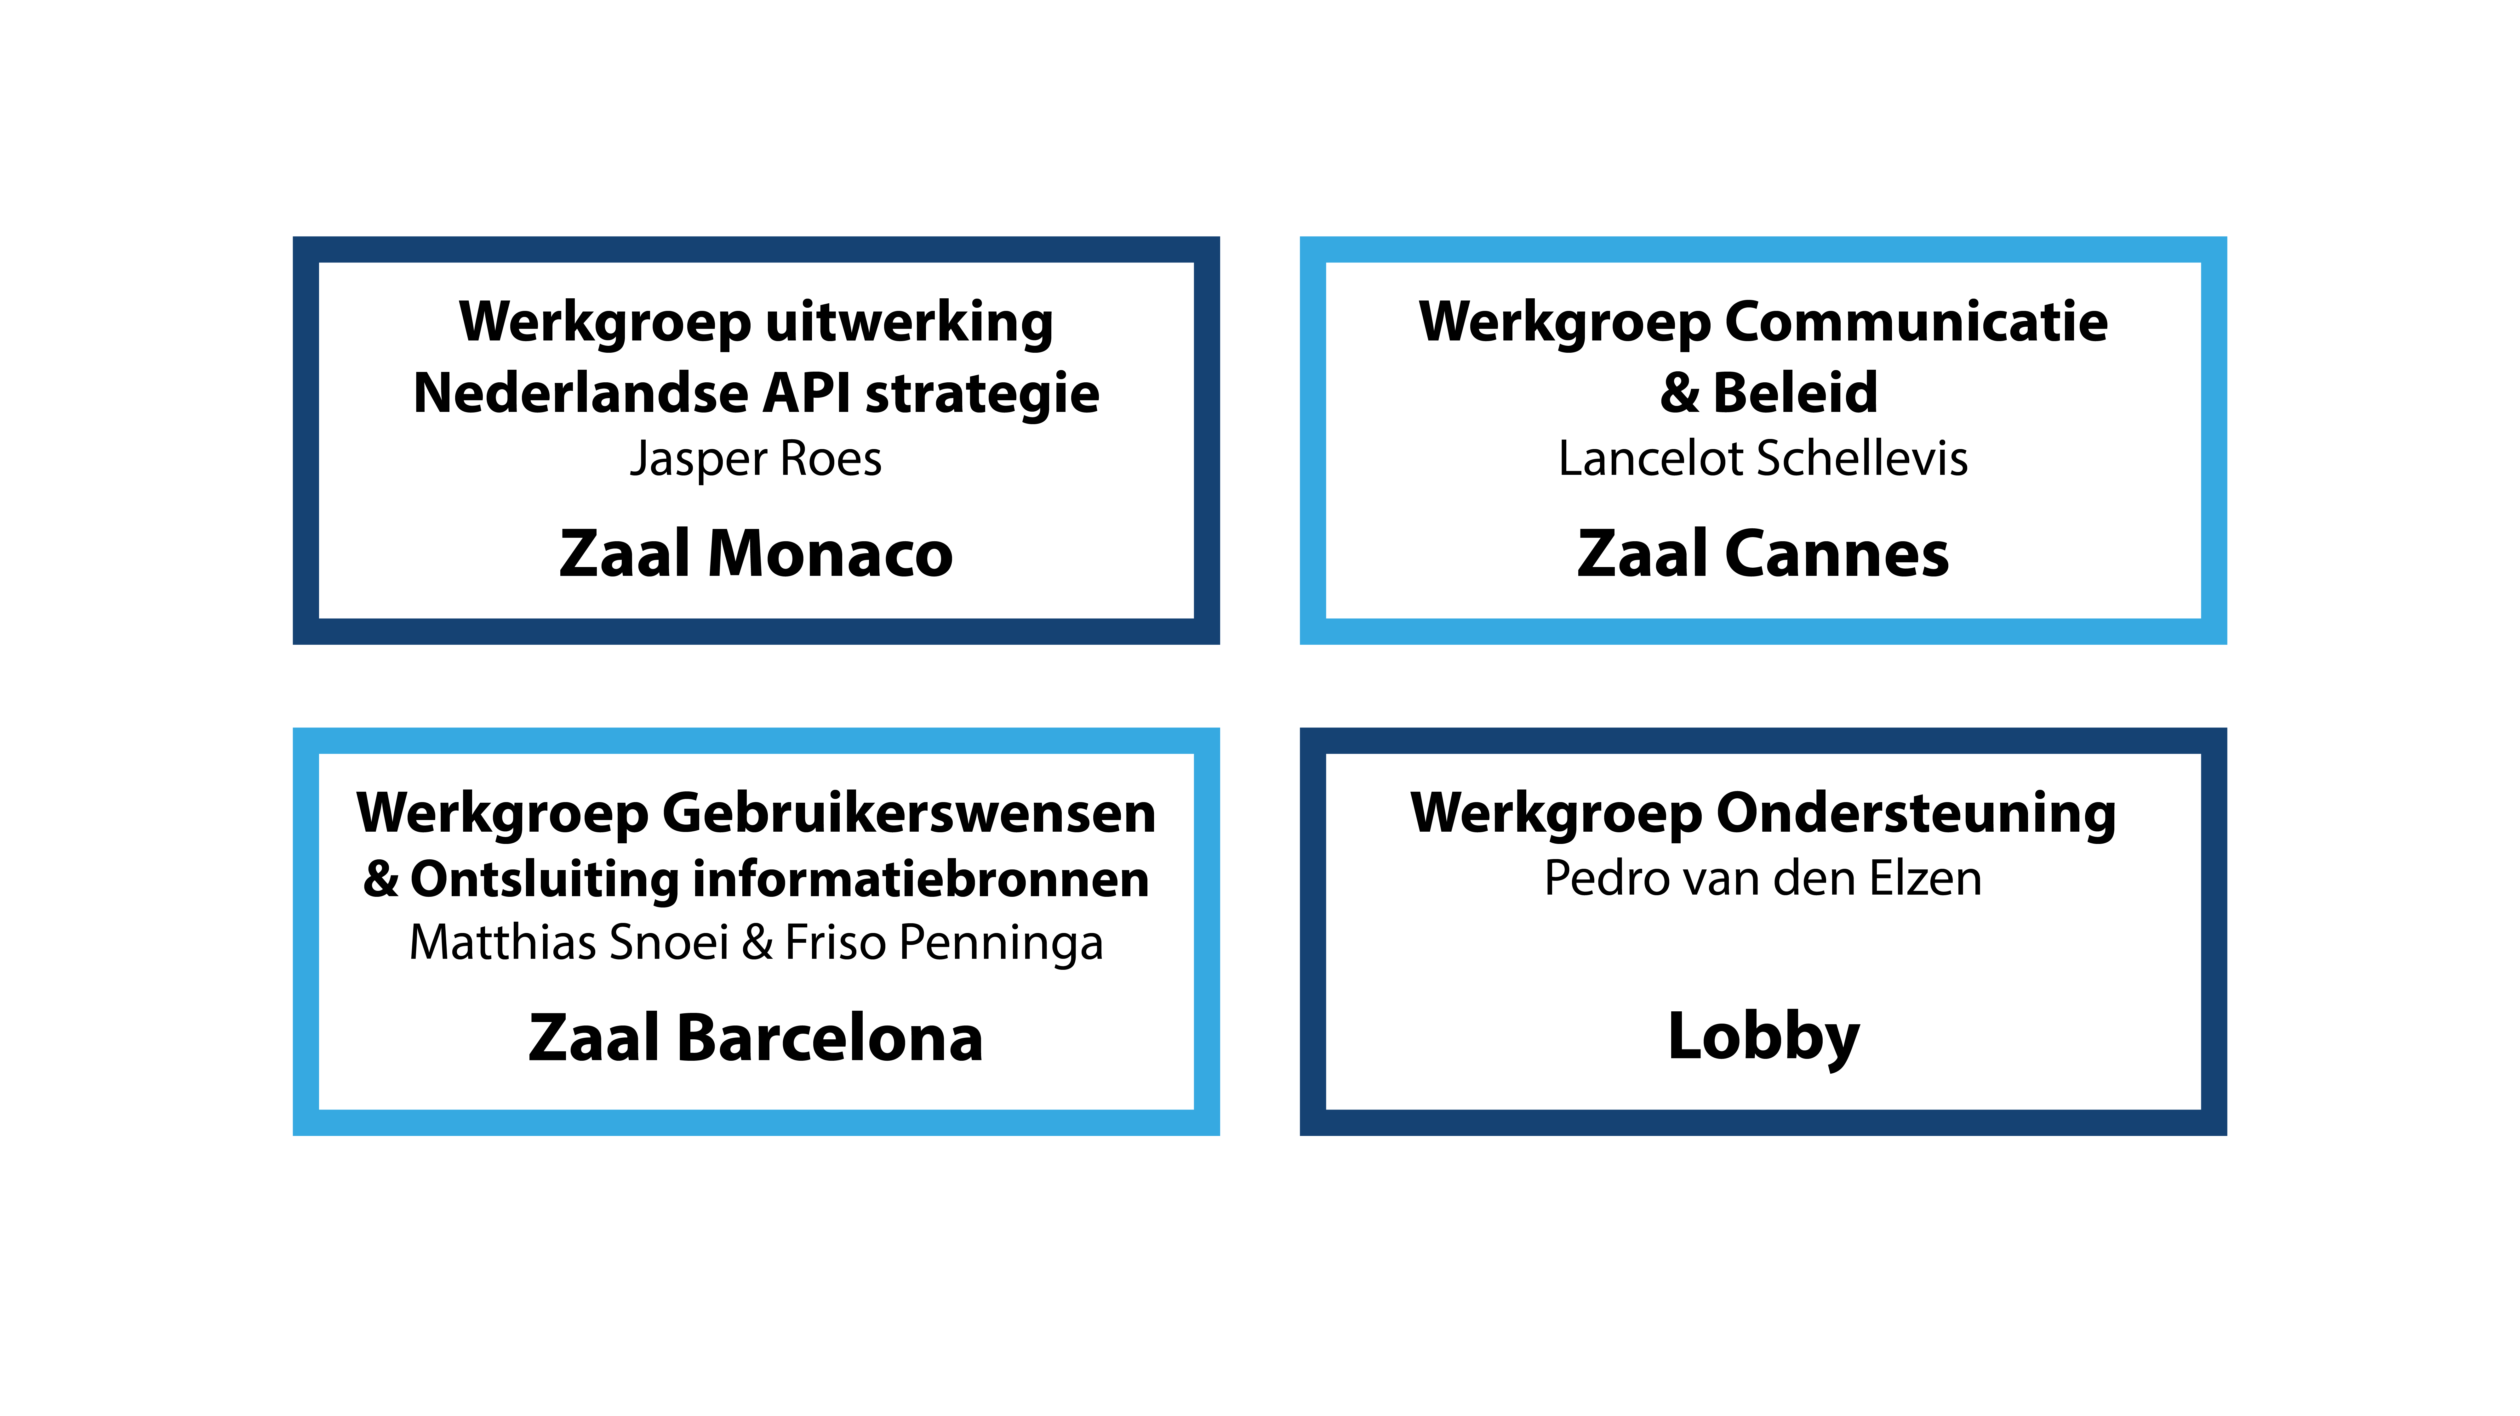

Slide 6
Online informatie
Algemeen
https://www.geonovum.nl/themas/kennisplatform-apis
Per werkgroep
https://github.com/Geonovum/KP-APIs-APIStrategie
https://github.com/Geonovum/KP-APIs-Communicatie-Beleid
https://github.com/Geonovum/KP-APIs-Gebruikerswensen
https://github.com/Geonovum/KP-APIs-Ondersteuning
https://github.com/Geonovum/KP-APIs-OAuthNL

